Slide 1

期末答辩报告
数据仓库技术
2153174 陈华机
2153273 陈嘉瑞
2152056 王宇轩
2152614 崔宸睿
2023.12

Slide 2
成员及成绩分配
学号 | 姓名 | 成绩占比
2153174 | 陈华机 | 25%
2153273 | 陈嘉瑞 | 25%
2152056 | 王宇轩 | 25%
2152614 | 崔宸睿 | 25%

Slide 3
CONTENTS
01
02
03
04
数据存储及优化
数据质量保证
数据血缘
优化前后对比
及效果展示

Slide 4
PART 01
数据存储及优化

Slide 5
关系型数据库——mysql
使用MySQL作为关系型数据库
存储了全部的和电影相关的信息，以支持全部种类的查询，包括综合条件查询和演员导演之间的关系查询
反规范化及存储优化
采用星型模型结构
字段设置：
review表中，time字段记录了该评论的时间戳，不采用datetime数据类型而采用bigint类型。
movie表中，我们使用float类型的数据来存储movie_score等和评分相关的数据。
release_date表中，我们使用varchar类型的数据来存储year, month, day, weekday等字段。
冗余存储：
在电影表中存储相关评论数
对于评论情感的优化
表名 | 存储内容
movie | 电影名称，电影标题，电影评分，电影运行时间，电影总评论数，电影正面评价比例
actor 和 act | 演员的名字及参演的电影
director和direct | 导演的名字及导演的电影
genre | 存储电影的风格
release_date | 存储电影上映时间相关的信息
review | 存储所有评论相关的信息
version | 存储电影相关的版本、语言、格式信息
review_sentiment | 存储某个电影所有评论的情感倾向得分
Notes:
星型模型使用
本项目采用星型模型结构，对数据存储有一定的冗余。首先建立一个movie表，然后将movie的属性都保存在事实表中，然后将演员，上映时间等信息保存到其他维度表中。
字段设置
在review表中，time字段记录了该评论的时间戳，我们并没有采用datetime等和时间有关的数据类型来存储时间戳，而是采用了bigint类型的数据来存储。使用bigint类型存储时间戳可以确保跨不同数据库和编程语言的一致性；相对于 datetime 类型，bigint 类型通常需要较少的存储空间，这对于像review表这样的行数很多的表来说，可以节省相当的存储空间。在某些情况下，使用 bigint 类型进行日期和时间的比较可能比使用 datetime 类型更高效。这是因为整数的比较操作通常比日期时间类型的比较要快。
在movie表中，我们使用float类型的数据来存储movie_score等和评分相关的数据。float 类型的存储空间通常小于 double 类型，而电影评分并不需要较高的精度，因此使用 float 可以减少存储空间的消耗。
在release_date表中，我们使用varchar类型的数据来存储year, month, day, weekday等字段。这允许存储非标准日期格式或混合格式数据直接以字符串形式存储日期时间等字段，也可以避免不同应用程序间日期格式解析的兼容性问题。对于这些字段，我们也建立了索引，加速了查询。
冗余存储
在电影表中存储相关评论数，在查询最受欢迎的演员组合时，可以避免与电影评论表进行join操作，由于电影评论表数据量巨大，所以会节省大量的时间
将时间单独抽象成一张表，将时间戳存储为不同数据格式，便于查询时直接进行匹配而不用处理数据，节省查询时间
我们对于评论的情感进行了两次优化，第一次将评论的情感单独抽象为一张表，避免根据情感进行查询时与原来的评论表进行join操作，但是由于是百万数量级，直接在电影表中增加一个字段，表示该电影中对应正面评价的比例。

Slide 6
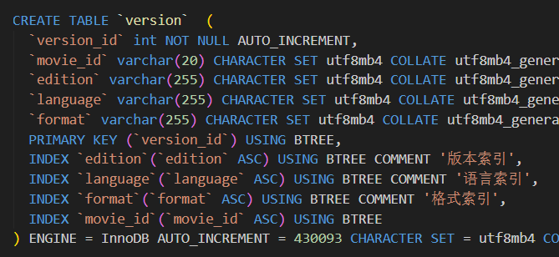
关系型数据库——mysql
索引的建立
除了主键和外键等数据库自动建立的索引外，对查询操作中需要用到的字段建立单独的单列索引和组合索引，便于快速进行查询。
建立视图
建立演员和演员之间合作的视图，字段包括演员1的id、演员2的id以及合作的电影id
建立演员和导演之间合作的视图，字段包括演员id、导演id以及合作的电影id
Notes:
除了主键和外键等数据库自动建立的索引外，对查询操作中需要用到的字段建立单独的单列索引和组合索引，便于快速进行查询操作
演员表中为演员姓名建立单列索引
导演表中为导演姓名建立单列索引
风格表中为电影风格建立单列索引
时间表中为年份建立单列索引，为年和月建立组合索引，为年和季度建立组合索引，为工作日建立单列索引
版本表中为电影语言建立单列索引，为电影格式建立单列索引
建立视图
建立演员和演员之间合作的视图，字段包括演员1的id、演员2的id以及合作的电影id
建立演员和导演之间合作的视图，字段包括演员id、导演id以及合作的电影id

Slide 7
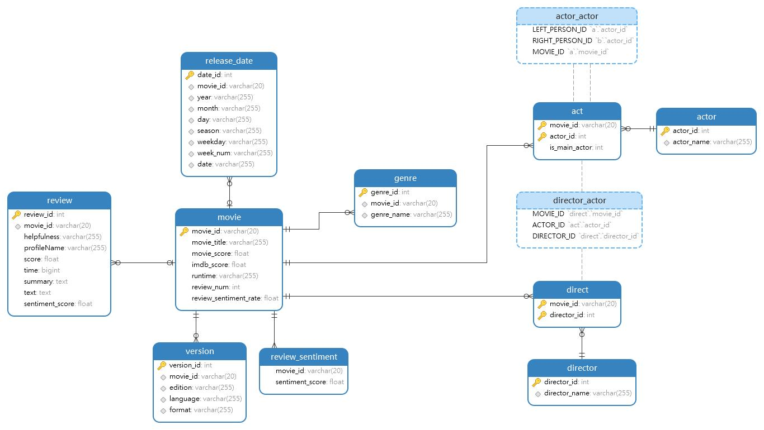
关系型数据库——星型模型
Notes:
星型模型使用
本项目采用星型模型结构，对数据存储有一定的冗余。首先建立一个movie表，然后将movie的属性都保存在事实表中，然后将演员，上映时间等信息保存到其他维度表中。
字段设置
在review表中，time字段记录了该评论的时间戳，我们并没有采用datetime等和时间有关的数据类型来存储时间戳，而是采用了bigint类型的数据来存储。使用bigint类型存储时间戳可以确保跨不同数据库和编程语言的一致性；相对于 datetime 类型，bigint 类型通常需要较少的存储空间，这对于像review表这样的行数很多的表来说，可以节省相当的存储空间。在某些情况下，使用 bigint 类型进行日期和时间的比较可能比使用 datetime 类型更高效。这是因为整数的比较操作通常比日期时间类型的比较要快。
在movie表中，我们使用float类型的数据来存储movie_score等和评分相关的数据。float 类型的存储空间通常小于 double 类型，而电影评分并不需要较高的精度，因此使用 float 可以减少存储空间的消耗。
在release_date表中，我们使用varchar类型的数据来存储year, month, day, weekday等字段。这允许存储非标准日期格式或混合格式数据直接以字符串形式存储日期时间等字段，也可以避免不同应用程序间日期格式解析的兼容性问题。对于这些字段，我们也建立了索引，加速了查询。
冗余存储
在电影表中存储相关评论数，在查询最受欢迎的演员组合时，可以避免与电影评论表进行join操作，由于电影评论表数据量巨大，所以会节省大量的时间
将时间单独抽象成一张表，将时间戳存储为不同数据格式，便于查询时直接进行匹配而不用处理数据，节省查询时间
我们对于评论的情感进行了两次优化，第一次将评论的情感单独抽象为一张表，避免根据情感进行查询时与原来的评论表进行join操作，但是由于是百万数量级，直接在电影表中增加一个字段，表示该电影中对应正面评价的比例。

Slide 8
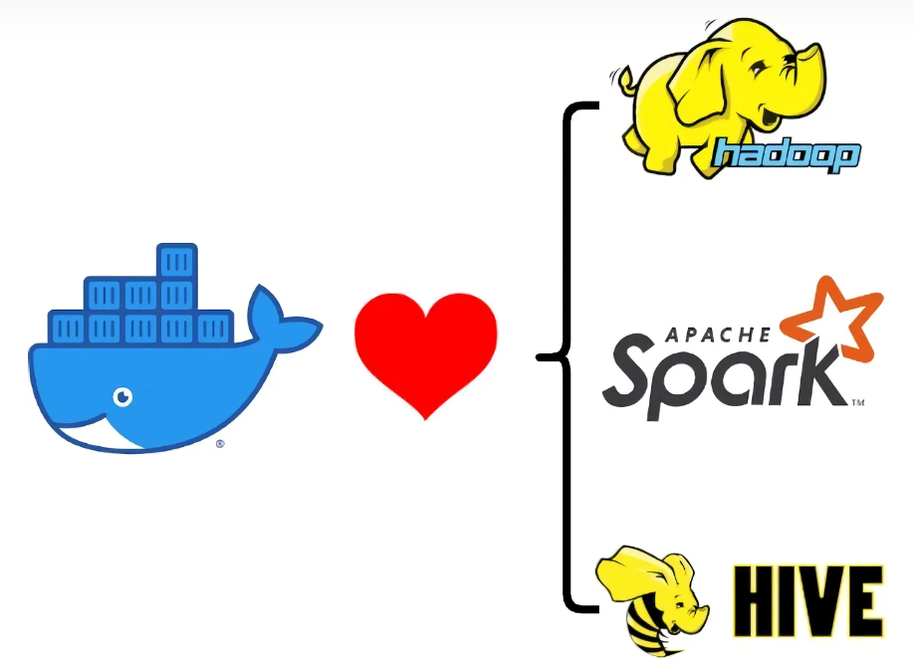
分布式数据库——Hive+hadoop
分布式数据库架构
在本项目中，分布式数据库由1个namenode和1个datanode组成。使用Hive+hadoop的技术，并以MR作为计算引擎，HDFS作为存储系统，分布式集群使用postgresql进行元数据存储，配置在docker集群上，并尝试配置了SparkSQL计算框架。
分布式数据库的表结构以及存储的数据和关系型数据库类似，但我们将关系型数据库的视图actor_actor，director_actor处理成了两张实际的外表而不是视图，加速了演员之间的关系以及演员导演之间关系的查询。
分布式数据库的所有表均采用外部表。因为它允许直接在数据所在位置进行查询处理，减少了数据移动的需要。
Notes:
在本项目中，分布式数据库使用Hive+hadoop，是由1个namenode和1个datanode组成的伪分布式架构，并以MR作为计算引擎，HDFS作为存储系统，我们的集群使用postgre进行元数据存储，配置在docker上，并尝试配置了SparkSQL计算框架。
分布式数据库的表结构以及存储的数据和关系型数据库类似，但我们将关系型数据库的视图actor_actor，director_actor处理成了两张实际的外表而不是视图，加速了演员之间的关系以及演员导演之间关系的查询。
我们的分布式数据库的所有表均采用外部表。这对于大数据场景可以是一种优化，因为它允许直接在数据所在位置进行查询处理，减少了数据移动的需要，虽然分布式数据库在增加数据等场景下表现得并不好，但在我们的应用场景中只需要进行数据的查询，因此不必考虑数据的增加带来的问题。

Slide 9
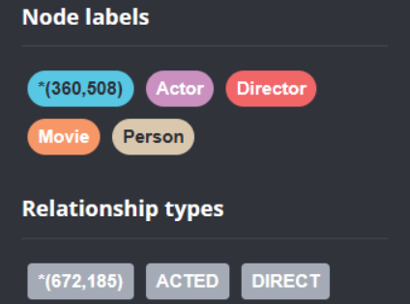
图数据库——Neo4j
图数据库
在图数据库中，我们仅存储了不同演员之间和导演与演员之间的合作关系，以及演员参演和导演执导的电影，图数据库在我们的项目中仅用于关系的查询。
在图数据库中，我们也建立的针对导演和演员名字，电影风格以及电影名称的索引以加速查询。
Notes:
本项目中，我们使用Neo4j进行图数据库的存储。在Neo4j中，实体和关系存储的数据如下：
实体：
Actor（演员）
actor_id: 演员的唯一标识符（ID），整数类型。
actor_name: 演员的名字。
Director（导演）
director_id: 导演的唯一标识符（ID），整数类型。
director_name: 导演的名字。
Movie（电影）
movie_id: 电影的唯一标识符（ID）。
movie_title: 电影的标题。
movie_genre: 电影的类型或流派。
movie_review_num: 电影的评论数量。
关系：
ACTED（参演）
连接演员（Actor）和电影（Movie）。
表示一个演员参演了某部电影。
包含属性：
is_main_actor: 表示该演员是否是主要演员。
DIRECT（执导）
连接导演（Director）和电影（Movie）。
表示一个导演执导了某部电影。
我们仅存储了不同演员之间和导演与演员之间的合作关系，以及演员参演和导演执导的电影，图数据库在我们的项目中仅用于关系的查询和速度的对比，在图数据库中，我们也建立的针对导演和演员名字，电影风格以及电影名称的索引以加速查询。

Slide 10
PART 02
数据质量保证

Slide 11
数据质量保证
数据爬取
使用selenium模拟浏览器操作，并使用amazoncaptcha库处理弹出的验证码进行反爬操作；
爬取时只爬取movies&TV的数据，后续再筛掉TV数据，并在爬取时标记404的数据
从网页中抽取数据时采用xpath
数据清洗
去除明显错误数据，比如除了电影id以外皆为空的数据等。
去除人名中的部分错误字符(比如部分双引号)
去除数据中不是movie的数据。首先对电影评价集进行处理，保留包含关键词film/movie的电影，然后去除电影名称中包含season/episode的数据
使用评论数据集中最早的评论时间填充缺失的部分电影上映时间
使用模糊匹配统一人名的不同表示形式，比如同一个姓名的缩写与全名，大小写等，统一为全名，优先呈现大写形式
对电影进行去重(电影名和导演相同即认为是同一部电影)时，保留重复组中的第一项，并用将要被去除的重复数据填充第一项中的空白数据
Notes:
数据爬取
使用爬虫获取数据时，使用selenium模拟浏览器操作，并使用amazoncaptcha库处理弹出的验证码进行反爬操作，爬取一定数量后更换ip地址(尝试建立代理池但是网上爬取的免费代理质量较差，所以手动切换代理节点)，并尝试更换cookie。组员之间使用各自不同的方式爬取数据，相互补充，并保留一份完整的网页数据，避免信息遗漏。
爬取时只爬取movies&TV的数据，后续再筛掉TV数据
对爬取到的404网页进行标记
从网页中抽取数据时采用xpath，并且避免由于网页结构变化导致抽取数据失效
数据清洗
将组员之间的数据按ANSI进行merge操作，整理一份完整数据，避免数据遗漏
去除明显错误数据，包括除了电影id以外皆为空的数据等。
去除人名中的错误字符(比如双引号)
去除数据中不是movie的数据。首先对电影评价集进行处理，保留包含关键词film/movie的电影，然后去除电影名称中包含season/episode的数据
使用评论数据集中最早的评论时间填充缺失的部分电影上映时间
使用模糊匹配统一人名的不同表示形式，比如同一个姓名的缩写与全名，大小写等，统一为全名，优先呈现大写形式
对电影进行去重(电影名和导演相同即认为是同一部电影)时，保留重复组中的第一项，并用将要被去除的重复数据填充第一项中的空白数据

Slide 12
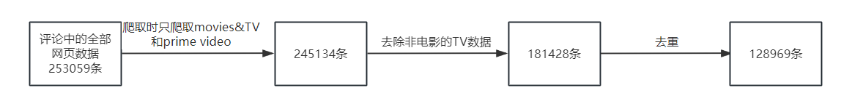
数据质量保证
总共爬取到245134条数据；
非电影的TV数据共有245134-181428=63706条
被去重的数据共有：181428-128969=52459条
Notes:
数据爬取
使用爬虫获取数据时，使用selenium模拟浏览器操作，并使用amazoncaptcha库处理弹出的验证码进行反爬操作，爬取一定数量后更换ip地址(尝试建立代理池但是网上爬取的免费代理质量较差，所以手动切换代理节点)，并尝试更换cookie。组员之间使用各自不同的方式爬取数据，相互补充，并保留一份完整的网页数据，避免信息遗漏。
爬取时只爬取movies&TV的数据，后续再筛掉TV数据
对爬取到的404网页进行标记
从网页中抽取数据时采用xpath，并且避免由于网页结构变化导致抽取数据失效
数据清洗
将组员之间的数据按ANSI进行merge操作，整理一份完整数据，避免数据遗漏
去除明显错误数据，包括除了电影id以外皆为空的数据等。
去除人名中的错误字符(比如双引号)
去除数据中不是movie的数据。首先对电影评价集进行处理，保留包含关键词film/movie的电影，然后去除电影名称中包含season/episode的数据
使用评论数据集中最早的评论时间填充缺失的部分电影上映时间
使用模糊匹配统一人名的不同表示形式，比如同一个姓名的缩写与全名，大小写等，统一为全名，优先呈现大写形式
对电影进行去重(电影名和导演相同即认为是同一部电影)时，保留重复组中的第一项，并用将要被去除的重复数据填充第一项中的空白数据

Slide 13
PART 03
数据血缘

Slide 14
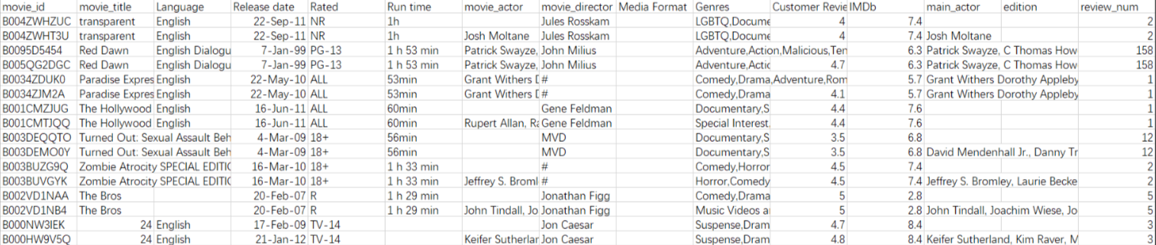
数据血缘
数据血缘
在本项目中，我们使用一张与movie表相同的表格记录数据血缘，但是除了movie_id列外，每个单元格存储movie表中该位置的数据来自哪个movie_id。
Notes:
在本项目中，我们使用一张与movie表相同的表格记录数据血缘，但是除了movie_id列外，每个单元格存储movie表中该位置的数据是真正来自哪个movie_id。

Slide 15
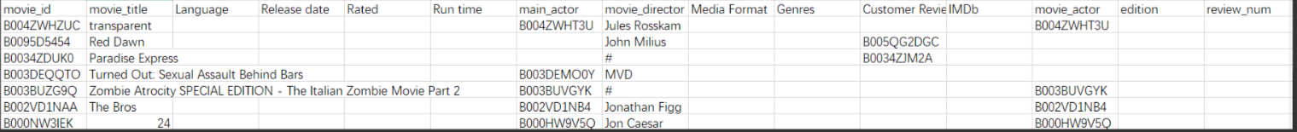
数据血缘
数据血缘
上表去重的同时会得到下面这样一张映射表，movie_id、movie_title、movie_director列的数据与去重后的数据保持不变，但是其余列记录了对应位置的数据来自于原来的哪一行，如果该位置的数据不是通过填充得到的，则无需记录对应关系。（将重复数据都挪到了一起便于观察比较）
Notes:
上表去重的同时会得到下面这样一张映射表，movie_id、movie_title、movie_director列的数据与去重后的数据保持不变，但是其余列记录了对应位置的数据来自于原来的哪一行，如果该位置的数据不是通过填充得到的，则无需记录对应关系。（将重复数据都挪到了一起便于观察比较）

Slide 16
PART 04
优化前后对比及效果展示

Slide 17
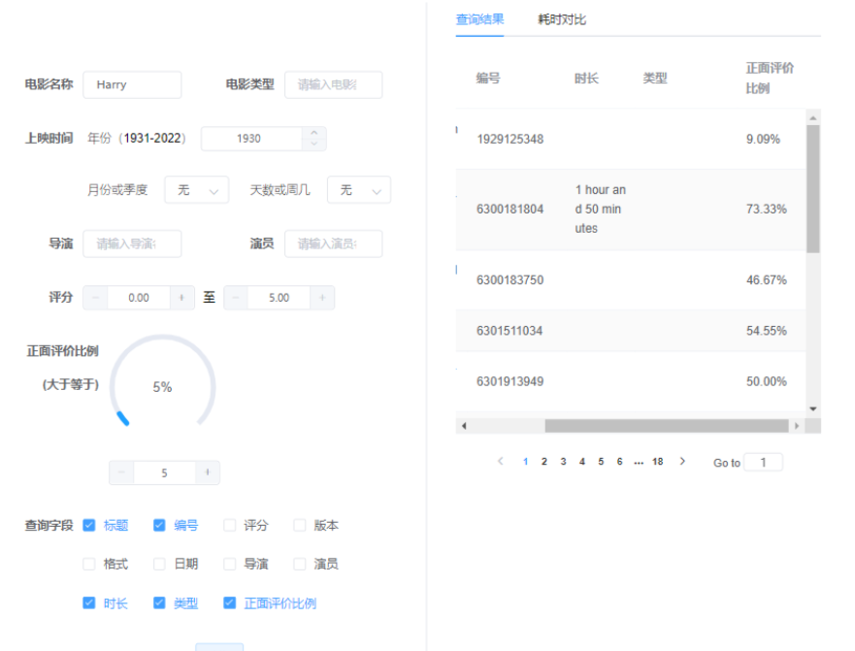
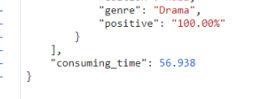
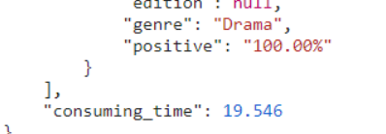
关系型数据库——评论情感得分优化
Notes:
在对评论的情感得分进行优化时，我们第一次选择将评论的情感得分单独抽象为一张表，在使用关系型数据库进行查询时，统计对应movie_id 的所有评论情感得分中大于0.2（我们设定的正面情感阈值）的比例，由于评论数量是百万数量级，最后的查询耗时较长（选择所有标题包含Harry的电影查看其信息，共需要56.938s）：
经过我们的优化，使用冗余存储，直接在电影表中增加一个字段review_sentiment_rate，查询同样的电影信息，只需要19.546s即可。

Slide 18
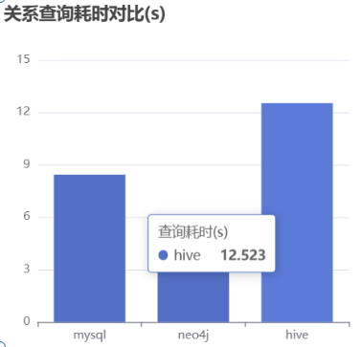
分布式数据库——将视图建立为实际的表
若不将视图建立为实际的表，则在分布式数据库中会出现更多的join操作，拖慢了查询的速度，在将视图建立为实际表后，速度加快了约5秒，下图是加快后的结果，查询时间为12.523s.
Notes:
若不将视图建立为实际的表，则在分布式数据库中会出现更多的join操作，拖慢了查询的速度，在将视图建立为实际表后，速度加快了约5秒，下图是加快后的结果，查询时间为12.523s.

Slide 19
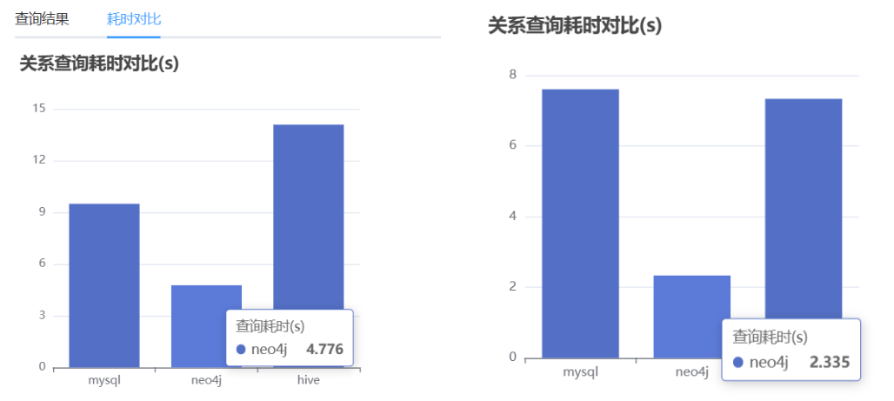
图数据库——建立索引
建立图数据库索引可以加速图数据库关系的查询，左图是添加索引之前，查询演员之间的关系耗时为4.776秒，右图是添加索引之后，查询演员之间的关系耗时2.335秒。
Notes:
建立图数据库索引可以加速图数据库关系的查询，左图是添加索引之前，查询演员之间的关系耗时为4.776秒，右图是添加索引之后，查询演员之间的关系耗时2.335秒。

Slide 20
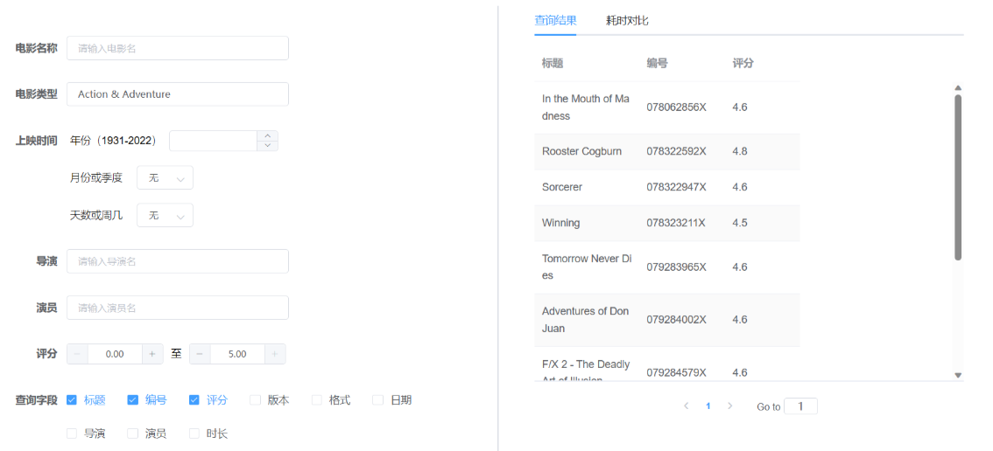
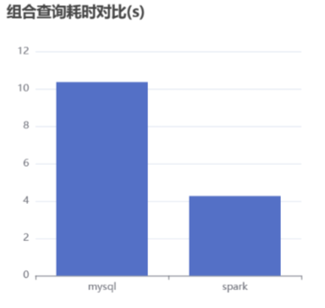
查询示例
比如查询所有电影类型为Action & Adventure类型的电影：
Notes:
对于较简单的查询，分布式数据库的表现明显好于关系型数据库，比如查询所有电影类型为Action & Adventure类型的电影：

Slide 21
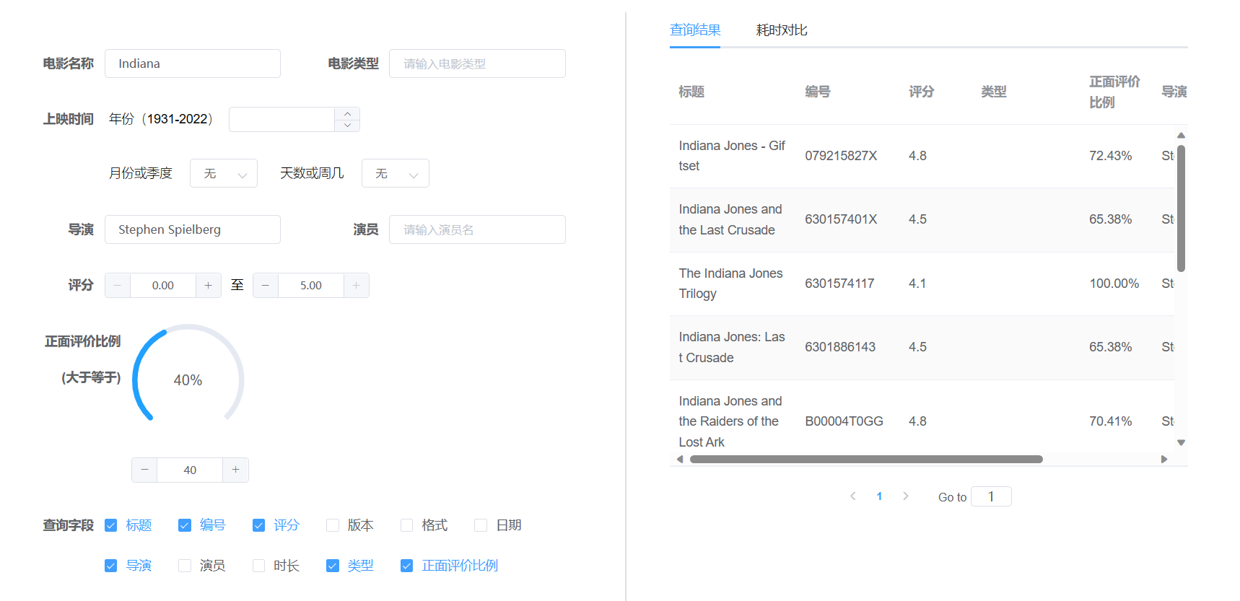
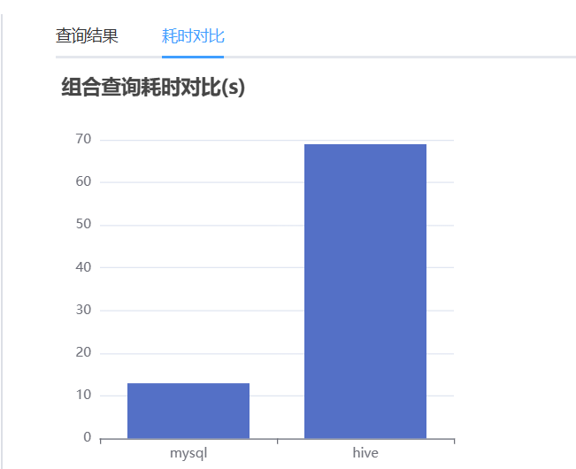
组合查询示例
查询导演为Stephen Spilberg，电影名称含Indiana，正面评价比例大于40%的电影：
Notes:
我们发现，当查询字段需要跨过多张表时，当前分布式数据库的表现并不如mysql，可能是由于分布式数据库的join操作查询效率太低。
但对于较简单的查询，分布式数据库的表现明显好于关系型数据库

Slide 22
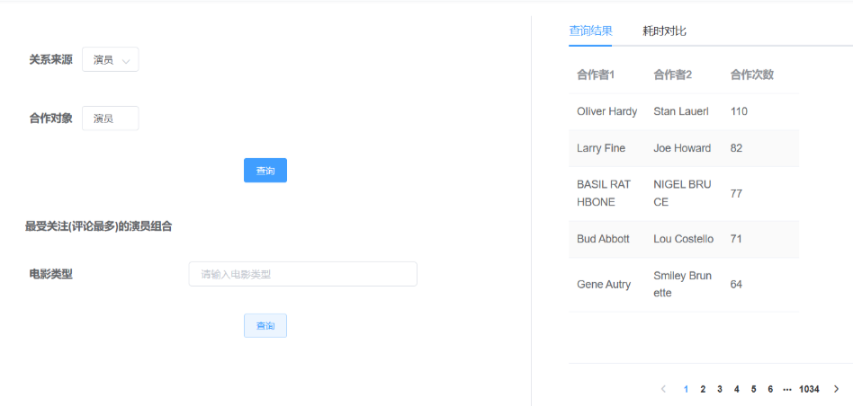
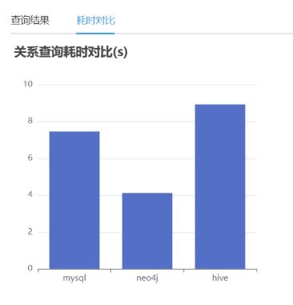
关系查询示例
查询合作次数较多的演员：
Notes:
查询时间对比如下，可以看出neo4j确实更适合这种演员关系间的查询，mysql关系型数据库次之，分布式数据库由于需要较多的join操作，因此耗时较长。

